Slide 1
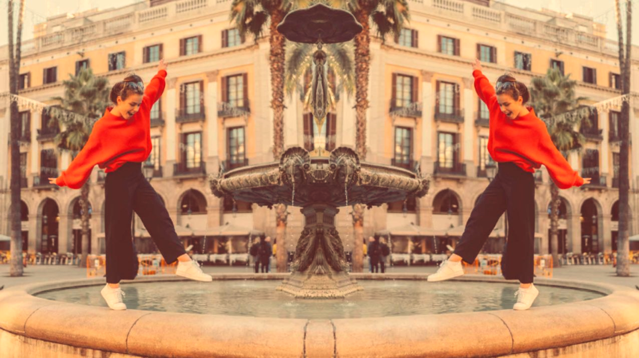
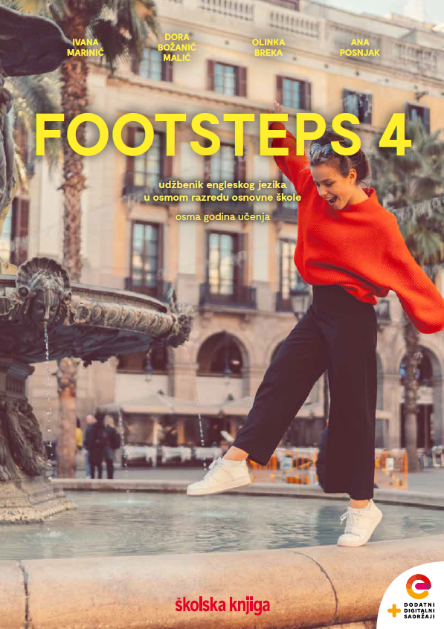

UNIT 4;
All over the map
Lesson 2; Identities

Slide 2
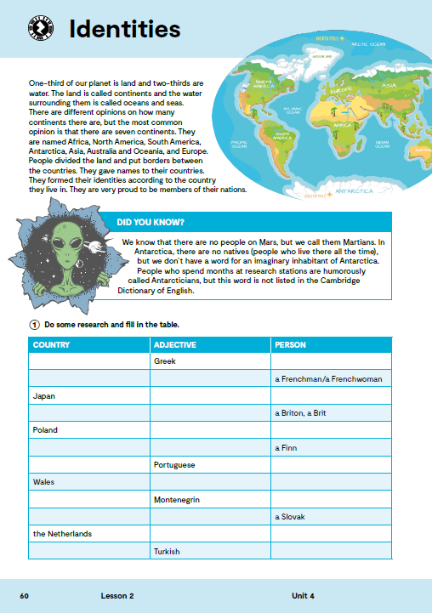
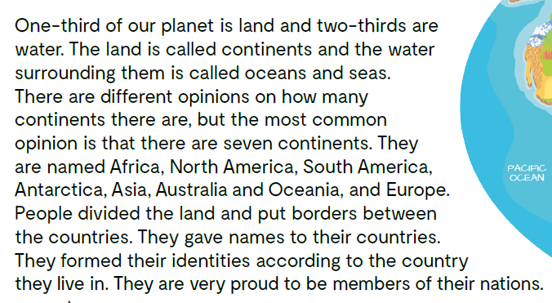
How do people form identities?
Where do you live? On which continent? In which country?
What is your national identity?
Do only members of one nation live in one country?
There are also minority groups or ethnic
minoirities in every country.
.

Slide 3
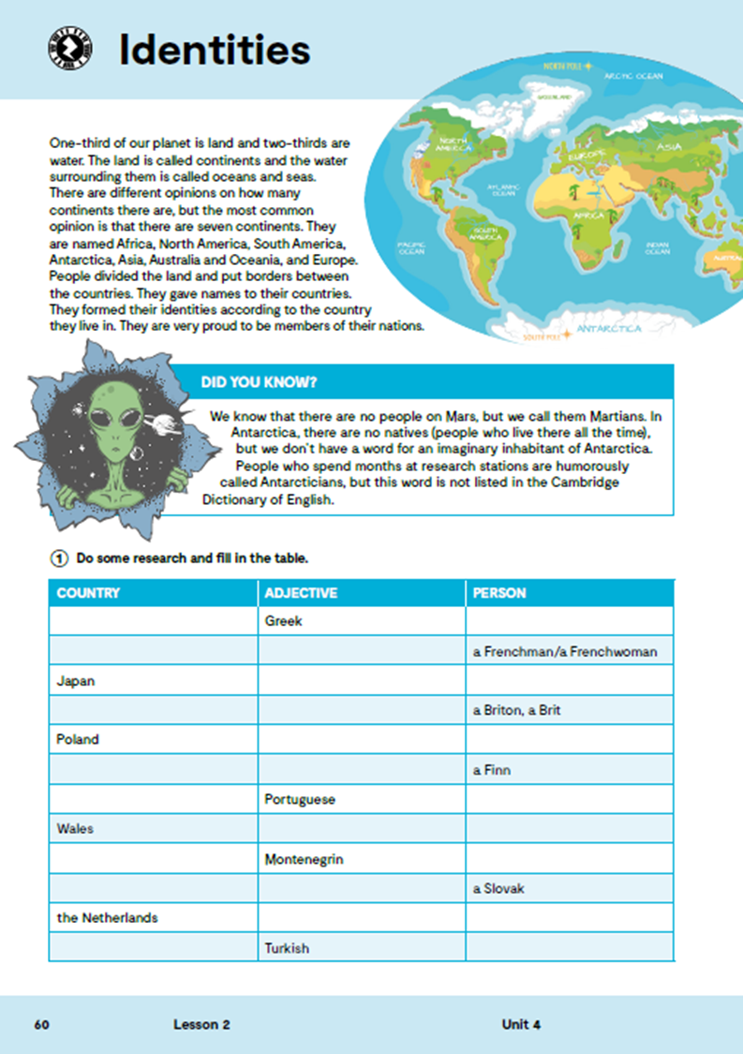
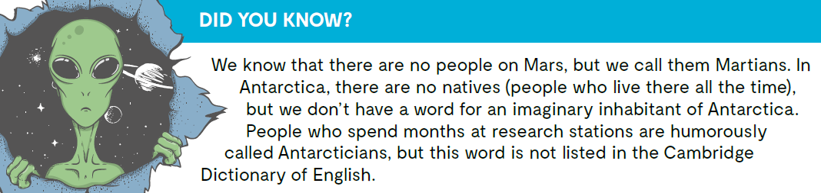
Do this task.
https://wordwall.net/resource/25344987

Slide 4
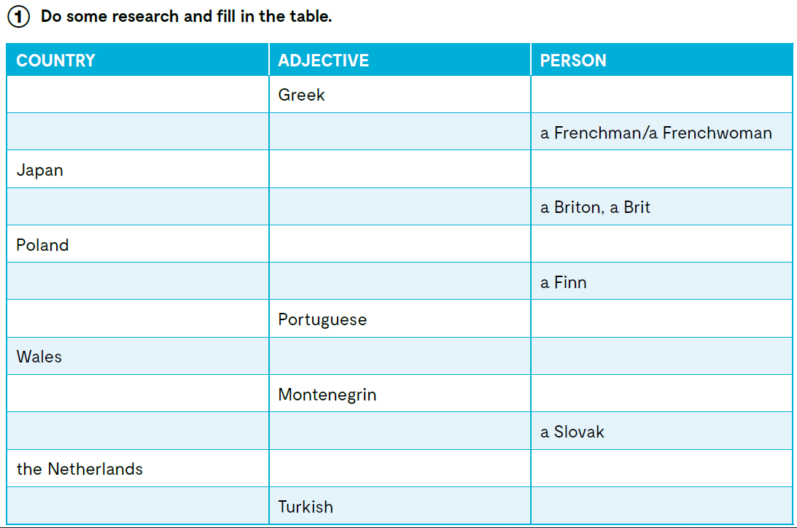
Do some research and fill in the table.
Greece
a Greek
France
French
Japanese
a Japanese
Britain
British
Polish
a Pole
Finland
Finnish
Portugal
a Portuguese
Welsh
a Welsh
Monte Negro
a Montenegrin
Slovakia
Slovakish
Dutch
a Dutch
Turkey
a Turk
You can do this task online as well.
https://wordwall.net/resource/25344987

Slide 5
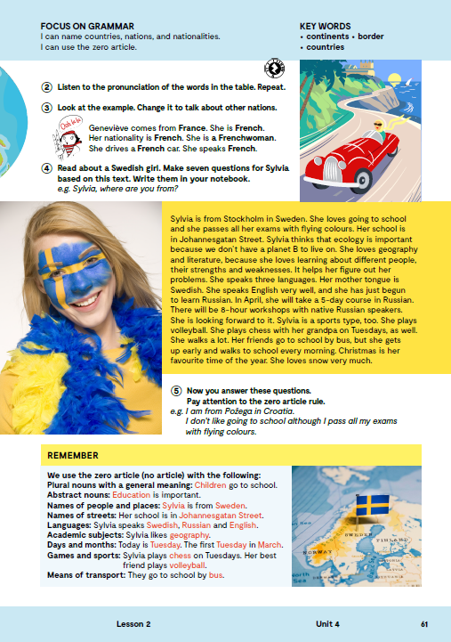

.
Listen to the pronunciation of the words in the table. Repeat.
https://www.e-sfera.hr/dodatni-digitalni-sadrzaji/d5aa0390-ee78-40ef-b210-00d18304fa7b/assets/audio/13_unit_4_lesson_2_exercise_3.mp3
Greece
a Greek
France
French
Japanese
a Japanese
Britain
British
Polish
a Pole
All of these sights appeared in famous movies: Harry Potter, Rocky, James Bond: Golden Eye. Ove znamenitosti su postale još poznate pojavljivanjem u poznatim filmovima.
Finland
Finnish
Portugal
a Portuguese
Welsh
a Welsh
Monte Negro
a Montenegrin
Slovakia
Slovakish
Dutch
a Dutch
Turkey
a Turk

Slide 6
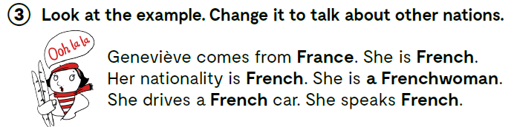
.
You cam use these names:
1 Constantine 4 George 7 Miguel 10 Ludmila
2 Pierre 5 Agnieszka 8 Llewelyn 11 Maryse
3 Akiko 6 Mikko 9 Stefan 12 Azra

Slide 7
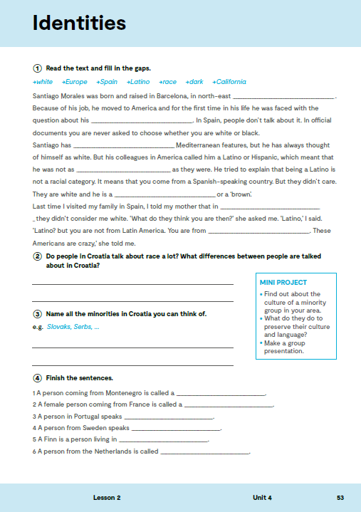
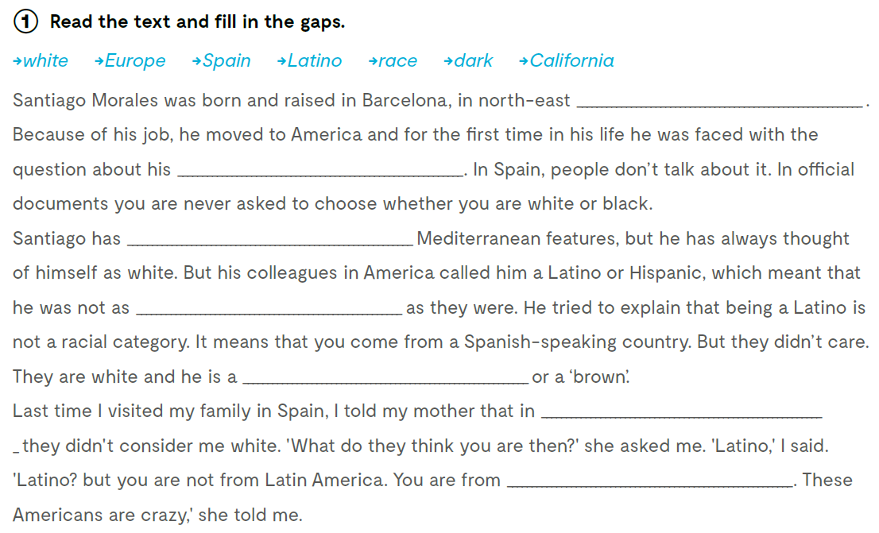
workbook, page 53.
Spain
race
dark
white
Latino
California
Europe

Slide 8
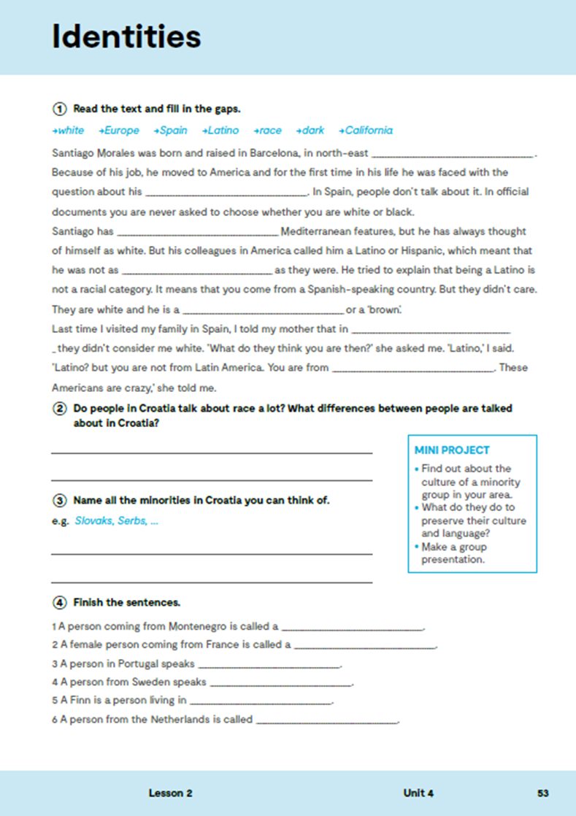
Tolerancija (grč. tolerare što znači podnositi) se odnosi na snošljivost i uvažavanje tuđih ideja, stavova i načina života. Biti tolerantan znači biti osviješten o različitosti u odnosu na nas same i prihvaćanje toga u svakodnevnom životu. Tolerancija se uči. Razvoju tolerancije doprinose empatija, moralne vrijednosti, razlikovanje dobrog od lošeg, poznavanje temeljnih ljudskih prava i sličnosti koje postoje među svim ljudima, a odmažu predrasude (negativni stavovi prema članovima neke skupine kojoj pojedinac osobno ne pripada) i stereotipi (neopravdana uvjerenja o nekoj osobi ili skupini ljudi). Zbog toga, da bi mogli biti tolerantni moramo preispitati svoje predrasude i stavove.
Svjetski dan tolerancije
„Svjetske različitosti religija, jezika, kultura, etničke i druge pripadnosti ne bi trebale biti povod za sukobe, već bogatstvo koje obogaćuje sve nas.“
Međunarodni dan tolerancije se svake godine obilježava 16. studenoga od 1996. godine, kad je Opća skupština Ujedinjenih naroda pozvala sve svoje članice UN-a na obilježavanje dana poštovanja i uvažavanja drugačijih, u skladu s Deklaracijom o načelima tolerancije UNESCO-a iz 1995. godine koja definira toleranciju ne samo kao moralnu dužnost, već i pravnu i političku obvezu za pojedinca, društvene skupine i države. Tolerancija se Deklaracijom definira i kao instrument koji je prihvaćen prije više od 50 godina i naglašava potrebu za stvaranjem zakonskih okvira koji bi trebali jamčiti jednakost postupanja prema pojedincima i izjednačavanje mogućnosti društvenih skupina i pojedinih osoba u društvu u svim životnim aspektima poput zdravlja, obrazovanja, stanovanja, zapošljavanja i dr.

Slide 9
Tolerancija podrazumijeva poštovanje, prihvaćanje i uvažavanje različitosti u svjetskim kulturama kao i forme izražavanja, volju i težnju prihvaćanja i uvažavanja različitosti, neovisno o političkom uvjerenju, vjerskim, dobnim, rasnim ili spolnim razlikama.
Diskriminacija i marginalizacija, uz nepravičnost i nasilje, najčešći su oblici netolerancije. Obrazovanje mladih za toleranciju trebalo bi težiti suzbijanju utjecaja na razvoj straha i isključenosti kao i pomoći mladim osobama u razvijanju kapaciteta za neovisne procjene, kritičko razmišljanje i etično prosuđivanje, a sve u svrhu sprečavanja netolerancije. Obilježavanjem Međunarodnog dana tolerancije ukazuje se i na postojanje međunarodnih dokumenata iz područja ljudskih prava (sporazume, konvencije i deklaracije). Suzbijanje netolerancije se postiže zakonskim rješenjima, edukacijom, pristupom informacijama, razvojem osobne svjesnosti te rješavanjem problema u lokalnim zajednicama koje se temelje na principima tolerancije.
Nacionalne manjine u Republici Hrvatskoj
Vlada Republike Hrvatske neposredno provodi politiku u području prava nacionalnih manjina putem Ureda za ljudska prava i prava nacionalnih manjina. Pripadnici nacionalnih manjina ostvaruju većinu etničkih prava putem redovitih institucija Republike Hrvatske kao i većinski hrvatski narod čime se osigurava zaštita od asimilacije i getoizacije i omogućava razvoj kulturnog i nacionalnog identiteta u cilju njihove integracije u hrvatsko društvo.

Slide 10
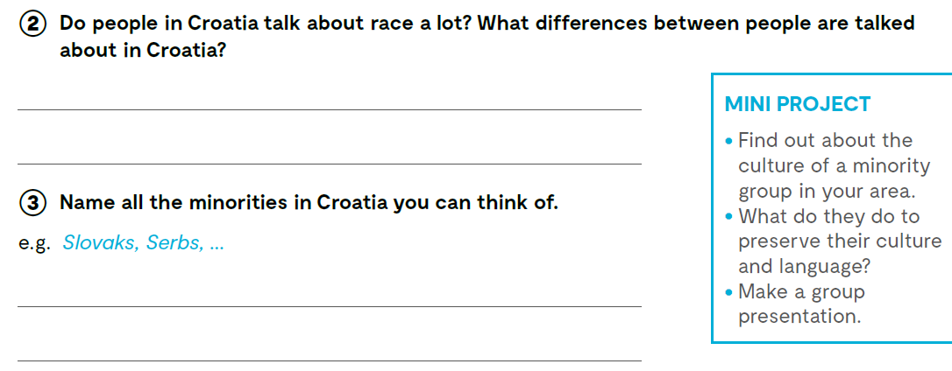
Do people in Croatia talk about race a lot?
What differences between people are talked about in Croatia?
Name all the minorities in Croatia you can think of.
Find out about the culture of a minority group in your area.
What do they do to preserve their cultureand language?
Make a presentation.

Slide 11
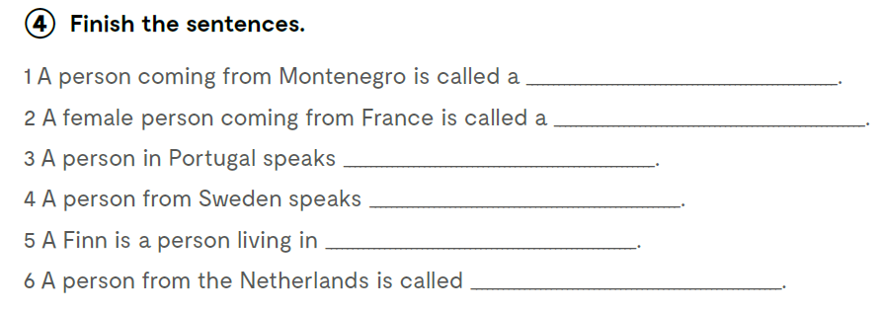
Montenegrin
Frenchwoman
Portuguese
Swedish
Finland
a Dutch
Check what you have learnt.
https://wordwall.net/play/12881/227/271

Slide 12

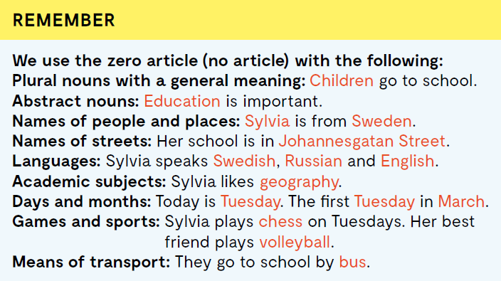
Članove u engleskom jeziku nećemo koristiti ispred:
imenica u množini s općenitim značenjem:
Children go to school.
apstraktnih imenica:
Education is important.
imena ljudi i mjesta:
Sylvia is from Sweden.
imena ulica:
Her school is in Johannesgatan Street.
naziva jezika:
Sylvia speaks Swedish, Russian and English.
naziva školskih predmeta:
Sylvia likes geography.
naziva dana i mjeseci:
Today is Tuesday. The first Tuesday in March.
naziva igara i sportova:
Sylvia plays chess on Tuesdays. Her best friend plays volleyball.
naziva prijevoznih sredstava:
They go to school by bus.

Slide 13
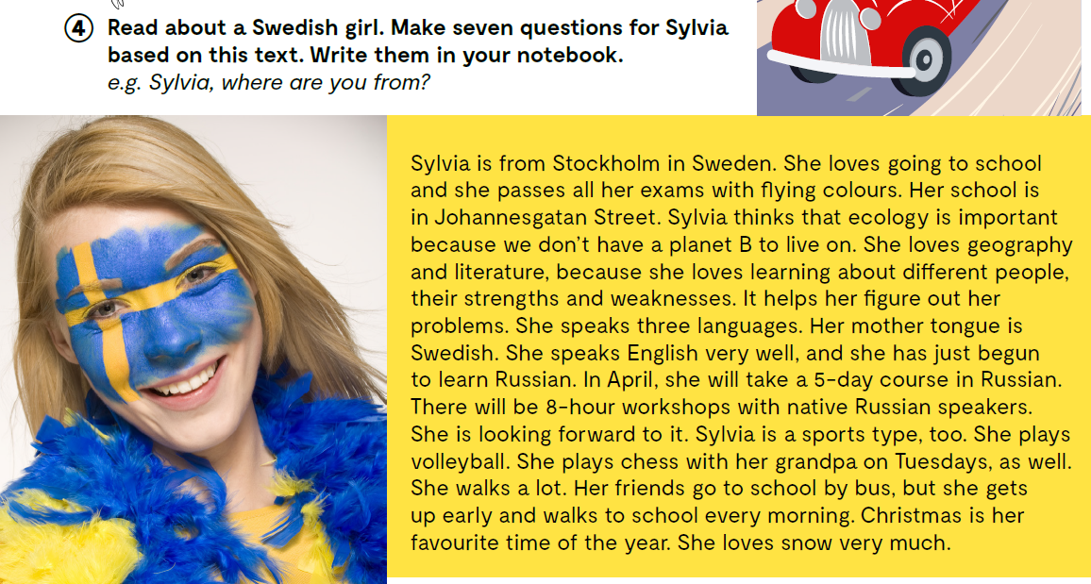

Slide 14
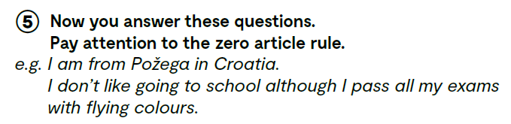
Do the following task.
https://wordwall.net/play/12882/562/989

Slide 15

Open the following link and then click on LEARN MORE!
https://www.e-sfera.hr/dodatni-digitalni-sadrzaji/d5aa0390-ee78-40ef-b210-00d18304fa7b/
Here be dragons… or not The history of mapping
Read the texts and do the tasks.

Slide 16
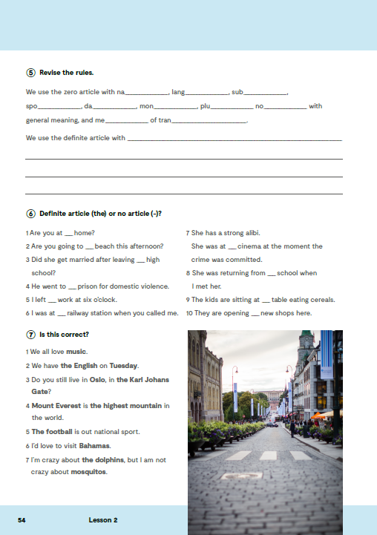
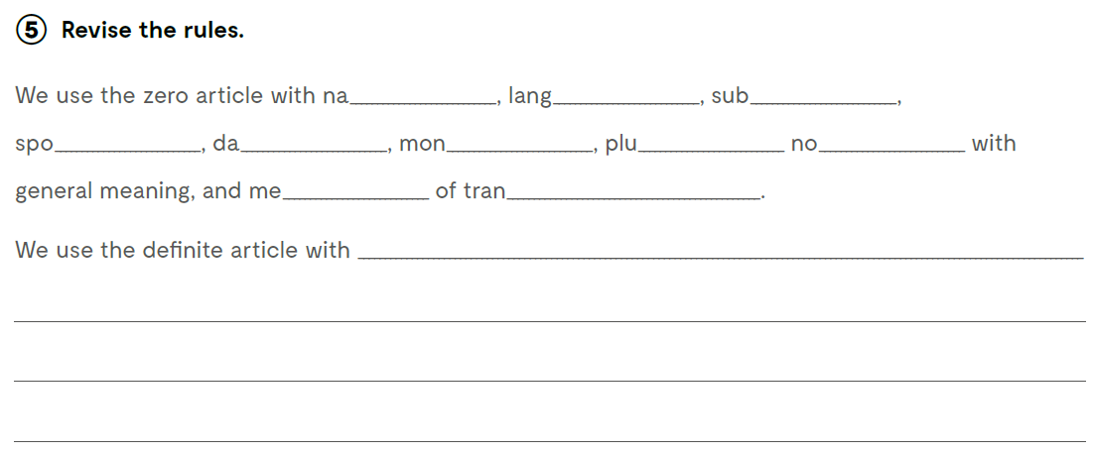
workbook, page 54.
mes
uages
jects
rts
ys
ths
ral
uns
ans
sport
rivers, oceans, seas, groups of lakes, islands or mountains,
deserts, objects which are unique, inventions, newspapers, superlatives, and countries which
have ‘republic’, ‘kingdom’ or ‘state’ in their name

Slide 17
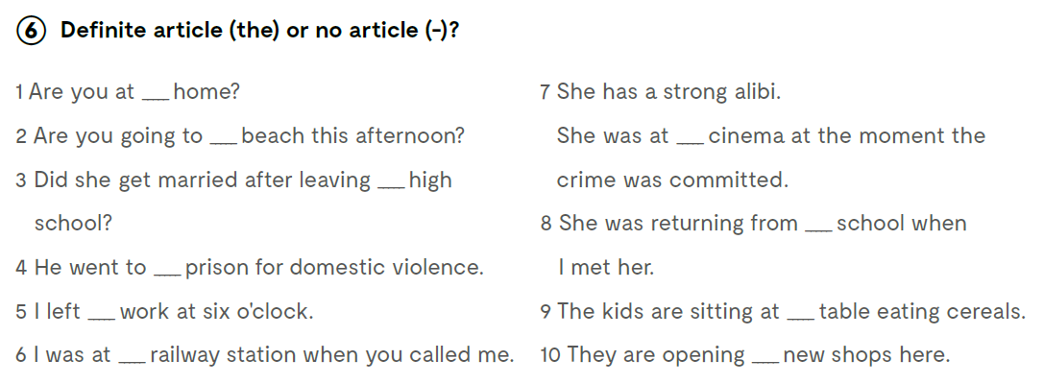
-
the
the
-
-
-
-
the
the
-

Slide 18
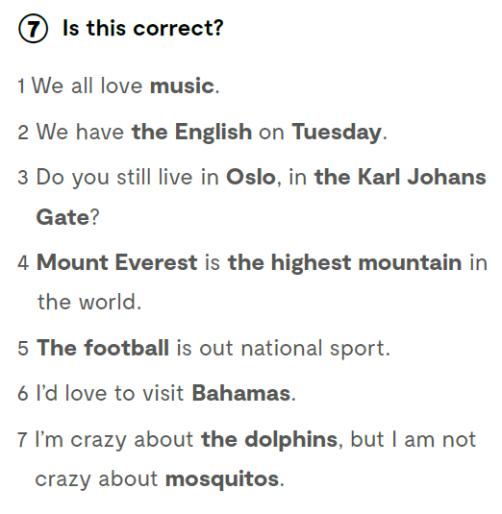

Is this correct?
Jesu li rečenice ispravno zapisane?

